Slide 1
מערכת שידורים לאומית

Slide 2
סיפור קצר
פרנהיים/ ש"י עגנון
מאור תמם שוע

Slide 3
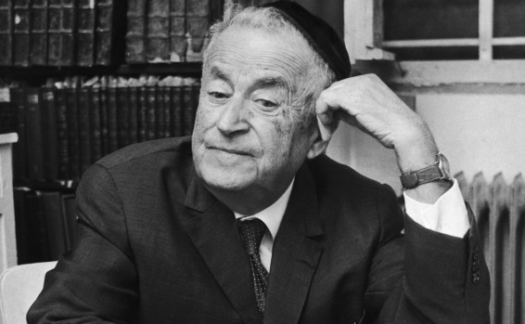
ש"י עגנון
מגדולי הסופרים העבריים בעת החדשה. חתן פרס נובל לספרות לשנת 1966 וחתן פרס ישראל לספרות.
נולד ב-1887, בשם שמואל יוסף צַ'צְ'קֶס, בעיירה בוצ'אץ' שבגליציה המזרחית (באוקראינה של היום). בהיותו בן 5 כתב את שירו הראשון. ב-1908 עלה לארץ ישראל, כשהוא כבר סופר צעיר, והמשיך בכתיבה בארץ. בשנת 1912 היגר לגרמניה למשך 12 שנים, שלאחריהן, ב-1924, עלה שוב לארץ ישראל והשתקע בה עד סוף ימיו.

Slide 4
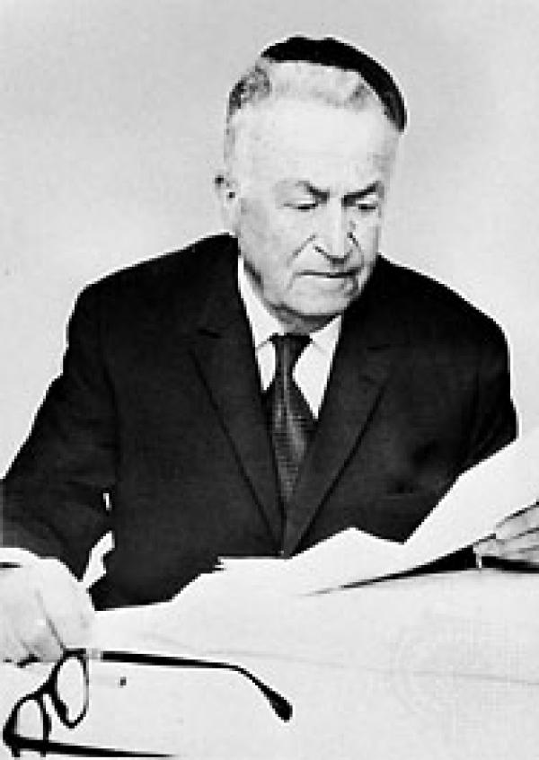
ש"י עגנון
הסיפור הראשון שפרסם בארץ ישראל, באוקטובר 1908, היה "עגונות", ובעקבותיו שינה את שמו לעגנון. עגנון פרסם ספרים רבים בימי חייו בהוצאת שוקן, שהוקמה בעיקר בשבילו, וספריו היו הראשונים שפורסמו בה. לאחר מותו פרסמה בתו, אמונה ירון, כתבי יד רבים שאותם לא פרסם בימי חייו. ספריו של עגנון תורגמו לשפות רבות, וזכו להצלחה ולהערכה ברחבי העולם. ספריו של עגנון עוסקים בשאלות הקשורות לעם היהודי, בארס פואטיקה, בפסיכולוגיה ובנושאים נוספים רבים. בין יצירותיו הבולטות: הרומנים "הכנסת כלה" "אורח נטה ללון", "תמול שלשום", הרומן הקצר "סיפור פשוט" והנובלות "והיה העקוב למישור", "בלבב ימים" ו"תהילה".

Slide 5
סיפורו של פרנהיים: האיש שחזר לאחר שנים בשבי, וגילה את מציאות חייו החדשה

Slide 6
הדמויות בסיפור
משפחת שטיינר
משפחת פרנהיים
היינץ
גרטרוד
אחיות
אינגה
וורנר
קרל נייס
תינוק שמת
זיגברט (זיגי)
תינוק בבטנה

Slide 7
"בחזירתו מצא את ביתו נעול"

Slide 8
פרק ראשון המפגש עם השוערת
וורנר פרנהיים חוזר לביתו לאחר היעדרות ממושכת ומוצא אותו נעול! השוערת מתפלאת מאוד לראות את האדון פרנהיים. היא מדברת אליו בהתנשאות ובחוצפה. מתוך דבריה, למד פרנהיים, שאשתו אינגה עזבה את הבית ולקחה עמה את המפתחות כי לא חשבה שמישהו יזדקק להם. מאחר שהתינוק שלה מת, באה אחותה גרטרוד שטיינר ולקחה אותה לבית הקיץ שלהם בליקנבך (כפר מרוחק מהעיר). פרנהיים נותר עוד יומיים בעיר. הוא מסתובב בבתי קפה, משוחח עם כל מי שנקרה בדרכו ואף עולה לקבר בנו. ביום השלישי משכן את המתנה שקנה לאשתו, קנה כרטיס נסיעה הלוך-חזור לליקנבך, במטרה לפגוש אותה שם.

Slide 9
פרק שני המפגש עם גרטרוד
פרנהיים מגיע לביתם של גרטרוד והיינץ. גרטרוד עומדת בחוץ, מקפלת כביסה. היא מקבלת אותו בסבר פנים יפות, ומכבדת אותו במיץ פטל, ללא שמחה יתרה. פרנהיים מבקש לראות את אשתו, אינגה, תוך שהוא מתבונן בדלת שנפתחה לתוך הבית. גרטרוד טוענת שאין הוא יכול להיכנס פנימה, משום שמיטתו של זיגי, בנה הצעיר, נמצאת שם. בכך היא חוסמת בפניו את הגישה לתוך הבית – לאשתו.

Slide 10
פרק שני המפגש עם גרטרוד
הבן זיגי שנכנס לפתע חושף את השקר בדבר המיטה ומפגין סלידה גלויה כלפי הדוד הלא-מוכר. גרטרוד מודאגת מן הביקור הבלתי-צפוי. אינגה מצפה דווקא לקרל נייס, ואין זה ראוי שהשניים ייפגשו פנים אל פנים דווקא בחדרה של אינגה. משום כך, היא שולחת את בנה זיגי לקרוא לאביו היינץ, בכדי שזה ידבר עם פרנהיים. כאשר ממתינים השניים להיינץ, לא מתקיימת שיחה ביניהם. המתח השורר באוויר מעיק על שניהם. זיגי אינו יודע לומר לאביו מי הוא האדם הממתין לו וכך מצפה היינץ לפגוש אדם זר.

Slide 11
פרק שלישי המפגש עם היינץ
היינץ נכנס לחדר ופניו זועפות. משראה את פרנהיים, הוכפל זעמו. פרנהיים מושיט לו את שתי ידיו לשלום, אולם היינץ מגיב בהושטת קצות אצבעותיו בחוסר-רצון ומסתפק במילה אחת: "חזרת". היינץ מאפר את הסיגריה שלו לתוך כוס הפטל (מבלי לדעת שזאת הכוס של פרנהיים), ומנסה לברר מה יודע פרנהיים על "המצב החדש". פרנהיים מתפלא שאף אחד מבני המשפחה, ובעיקר אשתו, לא באו לקדם את פניו בתחנת הרכבת כשחזר לאחר היעדרות כה ממושכת. תשובתו של היינץ מלגלגת, כאילו הוא תוהה מדוע על אינגה היה לרוץ לקראתו עם שובו. פרנהיים מרים את קולו לראשונה ודורש לפגוש את אינגה. היינץ מבקש מפרנהיים שלא לעקוב אחר מעשיה של אינגה, כי כעת היא עצמאית ונתונה ברשות עצמה.

Slide 12
פרק שלישי המפגש עם היינץ
בנקודה זו מאבד פרנהיים את קור-רוחו ודורש הסבר לדברים הללו, שהרי מדובר באשתו. היינץ מסביר לפרנהיים, באמצעות סיפור על זוג אחר כביכול, מדוע אינגה אינה מעוניינת בו: מתברר שבעבר הרחוק היתה בת-טובים אחת (אינגה) מאורסת לאדם אחד (קרל נייס – חברו של פרנהיים). רצה הגורל ואותו אדם (קרל נייס) נעלם, והחבר הנותר (פרנהיים) ניצל את המצב לטובתו והתחתן איתה. מתברר שאותו אדם שנעלם (קרל נייס) נמצא חי והזוג רוצה להתחתן כפי שתוכנן מלכתחילה. פרנהיים המום מהאמת שנתגלתה לו. הוא עצמו ראה כיצד נהרג קרל נייס ממפולת של הר שהתמוטט עליו... הוא מהרהר, הייתכן שאדם יכול להינצל מאסון שכזה? היינץ מציע לפרנהיים לשכוח מפרשיית הונאה בכספים בה היה מעורב בעבר, לתת גט לאשתו, להסתייע בסכום כסף שיקבל ולעזוב את אשתו לעד. פרנהיים מבקש לפגוש את אינגה וזו מסכימה לקבל את פניו.

Slide 13
פרק רביעי המפגש עם אינגה
אינגה מקבלת את בעלה פרנהיים בסבר פנים יפות ועינייה מלאות אושר. השיחה מתחילה בשאלות מנומסות של אינגה באשר למקום הימצאו של פרנהיים בשנות היעדרותו. במהרה מבין פרנהיים שאשתו ניזונה משמועות ואשר עלה בגורלו, לא ממש עניין אותה. הוא עובר לעניין העיקרי הטורד את מנוחתו. הוא מנסה להסביר שלא שיקר באשר למותו של קרל נייס. הוא נשבע שהיה עד למקרה התמוטטות ההר והוא מביע תמיהה היכן היה קרל נייס בכל הזמן הממושך שנעדר ונחשב כמת, למרות שניצל ממפולת ההר. אינגה מתחמקת מהניסיון להשיב לשאלה. פרנהיים רואה במות בנם את הסימן למות הנישואין וכן הוא מזהה שהאושר שראה בעינייה היה כתוצאה משובו של קרל נייס. מאזכור מות הבן, מגיבה אינגה בצער והיא בוכה. פרנהיים מודיע שהגיע השעה ללכת, אך במקום לעשות זאת הוא תוהה מדוע אין אשתו מתעניינת באשר קרה לו בעת שהותו בשבי. גם במקרה זה היא מתחמקת מתשובה ישירה ומנסה לפתור עצמה בכאב הראש המטריד אותה.

Slide 14
פרק רביעי המפגש עם אינגה
היא מבקשת ממנו שילך. בטרם יציאתו, מצביע פרנהיים על הבדל בולט בינו לבין אינגה. הוא מציין שהוא עדיין הולך בנעליו הישנות, משום שהן נוחות לו, בעוד היא ערכה שינויים בתסרוקתה לפי צו האופנה. דפיקה בדלת קוטעת את דבריו. הילד זיגי העביר לאינגה פתקה מקופלת. אינגה מבקשת ללכת, למרות שלא הביטה בפתקה. הדיאלוג בין השניים מסתיים בניסיון אחרון של פרנהיים לשכנע את אינגה להישאר עמו, אולם היא עוזבת את החדר. אז מרגיש פרנהיים כי נעליו לוחצות לו, הוא מהרהר בכרטיס הנסיעה שקנה ומבין שאין כל חשיבות לזמן, אם ייסע ברכבת הצהריים או ברכבת הלילה. הוא אומלל כעת, עומד לבדו בחדר, מביט עליו בפעם האחרונה ולבסוף יוצא וסוגר את הדלת אחריו.

Slide 15
מבנה הסיפור
סיום
התחלה
פרנהיים מבקש לשוב לאינגה, אך היא "כבר נסתלקה והלכה לה"
אינגה לא נמצאת בבית
"עמד לו פרנהיים יחידי וסח עם עצמו"
פרנהיים עומד לבדו, ללא אישתו
"השקיף על החדר ויצא וסגר את הדלת"
פרנהיים עומד מול דלת נעולה
פרנהיים משתמש בחציו השני של הכרטיס
פרנהיים קונה כרטיס הלוך ושוב לרכבת

Slide 16
סיפור מעגלי
הבדידות ההתחלתית בה מצוי פרנהיים נקשרת לבדידות המוחלטת בה הוא נתון בסיום. הוא שרוי במפח-נפש, ללא מוצא. סופו של הסיפור נעוץ בתחילתו ומבנה מעגלי-סימטרי זה מעצב את תחושת גזר-הדין שהוטל על פרנהיים.

Slide 17
דמותו של פרנהיים
פאסיביות
השיג את אינגה באופן מקרי.
אקטיביות
עושה כל שביכולתו כדי לתקן את חייו ההרוסים.
גויס, נפל בשבי ושוחרר.
קארל נייס חוזר לחייו באופן מפתיע: "מה יכול אני אם אפילו הרים משטים בי"
יוצא לפגוש את אינגה ונאבק בניסיון לשכנעה לקבלו בחזרה.
נאבק בכל מפגש לראות את אשתו.

Slide 18
דמותו של פרנהיים
החוטא המשלם על מעשיו
האוהב הנשגב המגלה גדלות-נפש ומשחרר את אשתו ממחויבותה כלפיו
האומלל ששב מהשבי ונתקל ב"דלתות סגורות"

Slide 19
דמויות משנה בסיפור
אינגה
גרטרוד
היינץ
דמות שטוחה, שלא מספקת הסברים על בחירתה בקארל נייס. חוסר האנושיות שלה מאיר את אנושיותו של פרנהיים ואת מצבו העגום.
צבועה, משקרת לפרנהיים ומונעת ממנו פגישה עם אשתו. השתיקות ביניהם מעידות על הדחייה שהיא חשה למולו. תלותית ומושפלת למול בעלה.
גס רוח וזועף. בצורה קרה ועוינת מודיע לפרנהיים על המציאות החדשה. מפעיל לחץ רב כדי שפרנהיים ישלים עם גורלו

Slide 20
משמעות השמות
קארל נייס
נייס = יפה/ נעים.
שטיין = אבן.
פרנהיים
פרנ = לנסוע; היים = הביתה.
שם הגיבור ממחיש את רעיון השיבה המאוחרת. פרנהיים שהשתחרר מן השבי מבקש לשוב לבית, לא רק במובן הפשוט והפיזי, אלא גם במובן הרגשי-הנפשי. הוא מבקש לשוב למקום הבטוח, למקום בו מצפים לו ושם אוהבים אותו. כמובן שמשמעות השם הופכת אירונית לאור ההתפתחות העלילתית.
היינץ שטיינר מגלם את "לב האבן" האטום לרגשות הזולת, כשם שהוא אטום לאפשרות שאולי טעה בהערכת אופיו ומניעיו של פרנהיים
שם זה רומז לעוול שנגרם לקרל נייס, אשר למרות אישיותו החיובית, נגזלה ממנו אשתו.
היינץ שטיינר

Slide 21
אמצעים אמנותיים בסיפור
מוטיב הדלת
מוטיב השיבה המאוחרת
אנלוגיה ניגודית לסיפור אודיסאוס

Slide 22
סיכום
המסקנה העולה מן הסיפור היא שמאמציו של האדם להגשים את כמיהת-נפשו נתפשים כמאמצי שווא, ועצם ניסיונו של האדם להגיע אל מה שבעיניו מעניק משמעות לחייו, מאופס כליל נוכח כוחות החזקים ממנו.
מכאן שהסיפור "פרנהיים" מציב עלילה שסופה נעוץ בתחילתה: גורלו של פרנהיים הוא בלתי-נמנע, וכל דרכו מרגע שובו לעירו צפויה היתה מראש לכישלון.

Slide 23
שאלות לתרגול
לפתיחה בסיפורי עגנון יש כמה תפקידים: לשמש אקספוזיציה ולמסור פרטי רקע, לעורר ציפיות בקורא, להציג את הנושא המרכזי בסיפור, לרמוז על המשך עלילת הסיפור.
תאר את הפתיחה בסיפור קצר מאת עגנון שלמדת, והסבר שניים מן התפקידים שלה.

Slide 24
שאלות לתרגול
האם דמות מרכזית בסיפור קצר שלמדת חווה תהליך שמוביל אותה לתובנה חדשה על עצמה, על חייה ועל סביבתה? נמק והדגם את דבריך.

Slide 25
שימוש ביצירות מוגנות בזכויות יוצרים ואיתור בעלי זכויות
השימוש ביצירות במהלך שידור זה נעשה לפי סעיף 27א לחוק זכות יוצרים, תשס"ח-2007. אם הינך בעל הזכויות באחת היצירות, באפשרותך לבקש מאיתנו לחדול מהשימוש ביצירה, זאת באמצעות פנייה לדוא"ל rights@education.gov.il

